Slide 1
การขับเคลื่อนคุณธรรมในสังคมไทย
ประจำปีงบประมาณ พ.ศ. ๒๕๖๗
นายชัยพล สุขเอี่ยม
อธิบดีกรมการศาสนา

Slide 2
คุณธรรม
นำการพัฒนาประเทศ
“คุณธรรม” เป็นคุณค่าพื้นฐานของความเป็นมนุษย์
และเป็นปัจจัยสำคัญในการพัฒนาทรัพยากรมนุษย์ให้เป็น
“มนุษย์ที่สมบูรณ์” ครบทุกมิติ
คนมีคุณภาพ
คนเก่ง
คนดี

Slide 3
การส่งเสริมคุณธรรม
ด้วยหลัก
๓ มิติ ๕ คุณธรรม
พอเพียง
กตัญญู
วินัย
จิตอาสา
สุจริต

Slide 4
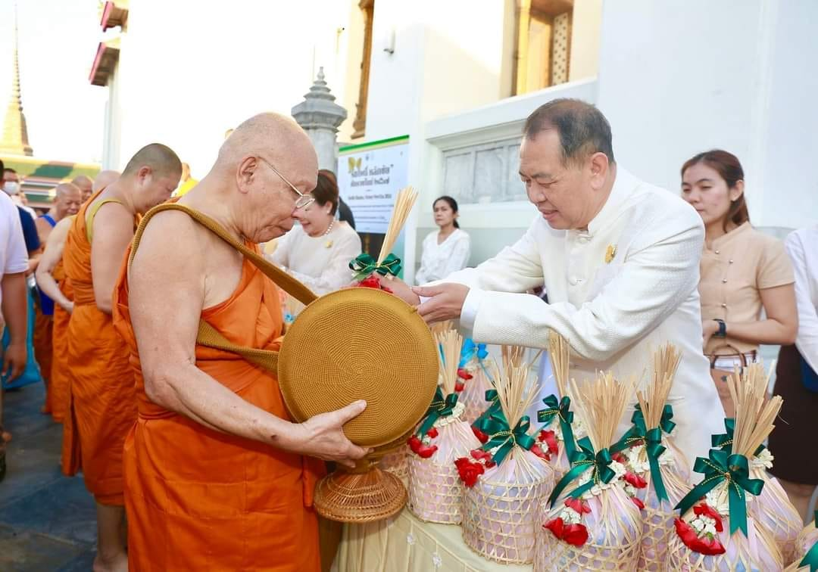
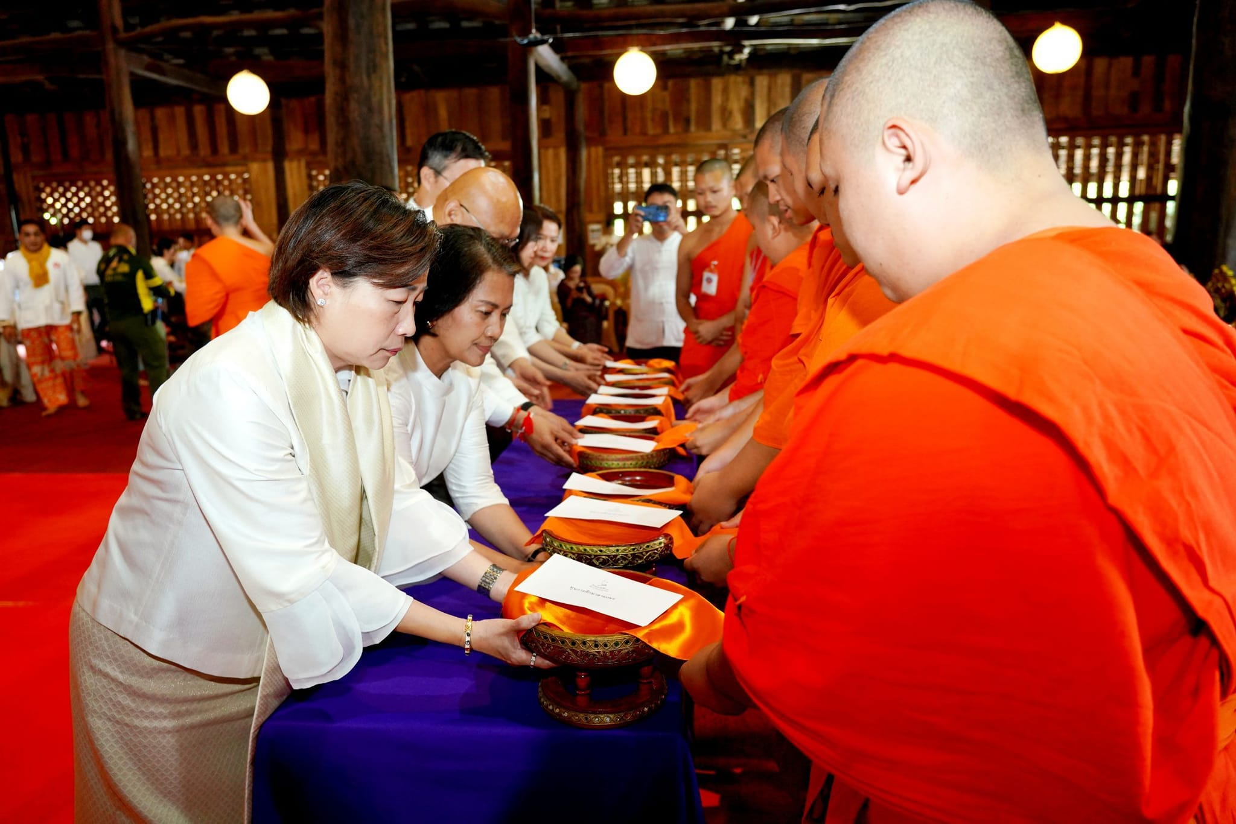
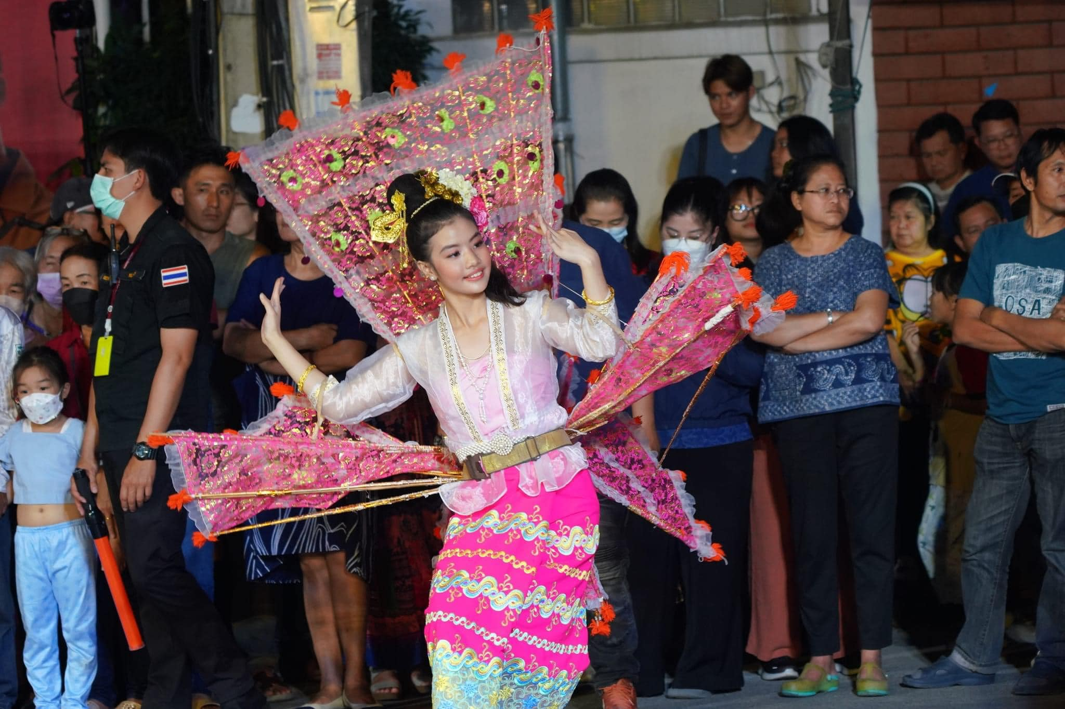
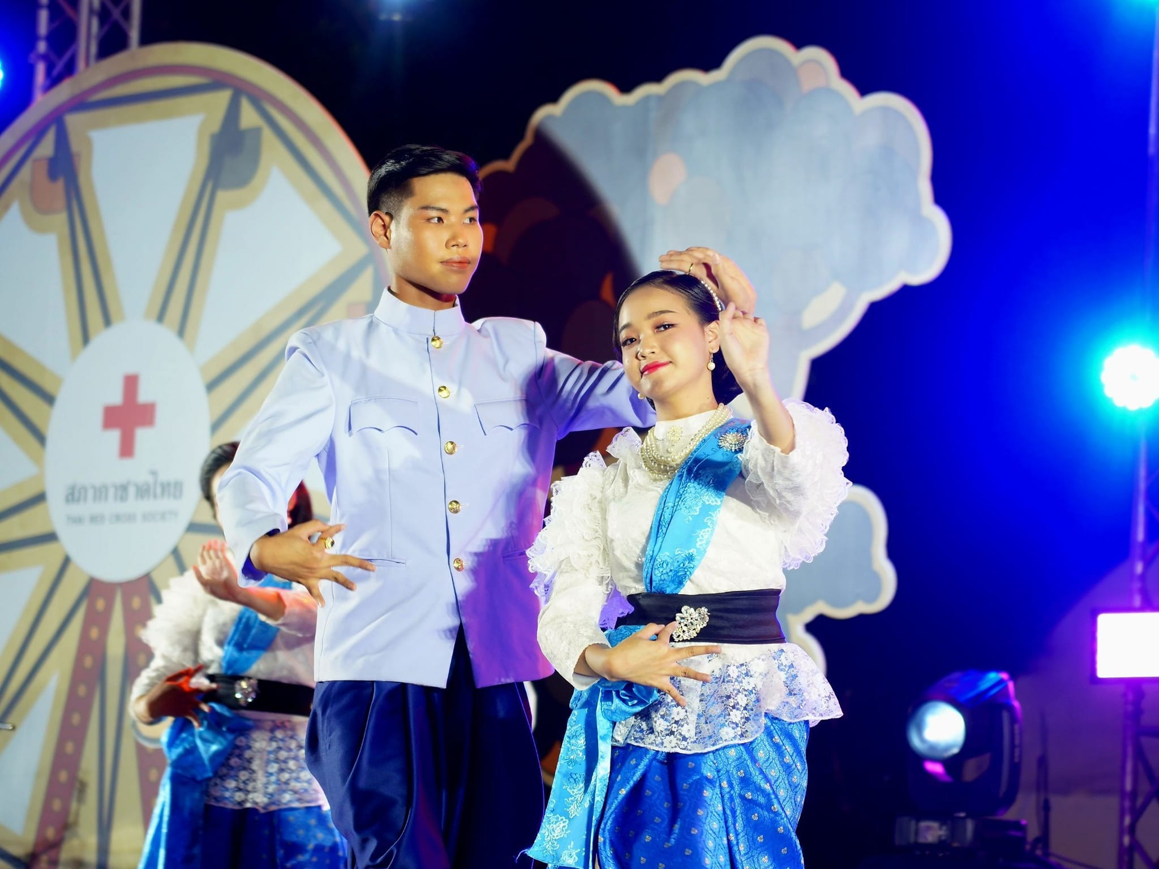
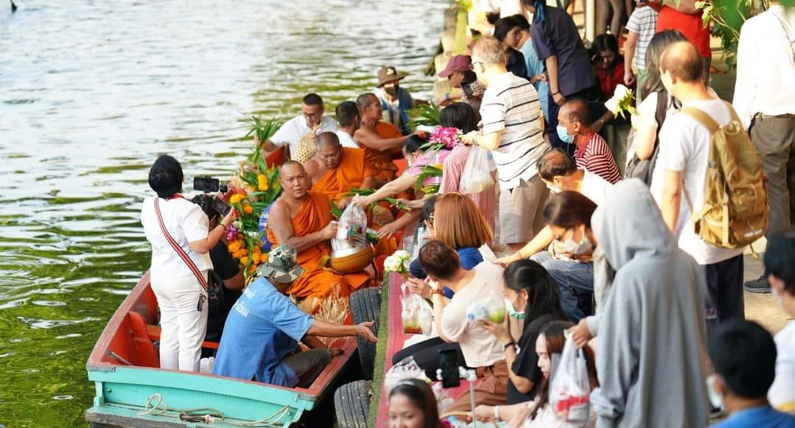
“คุณธรรม”
สิ่งที่มีคุณค่า มีประโยชน์ เป็นความดีงาม
เป็นมโนธรรม

Slide 5
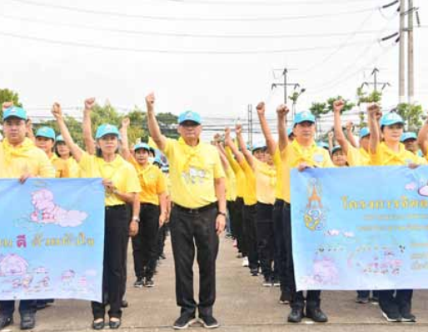
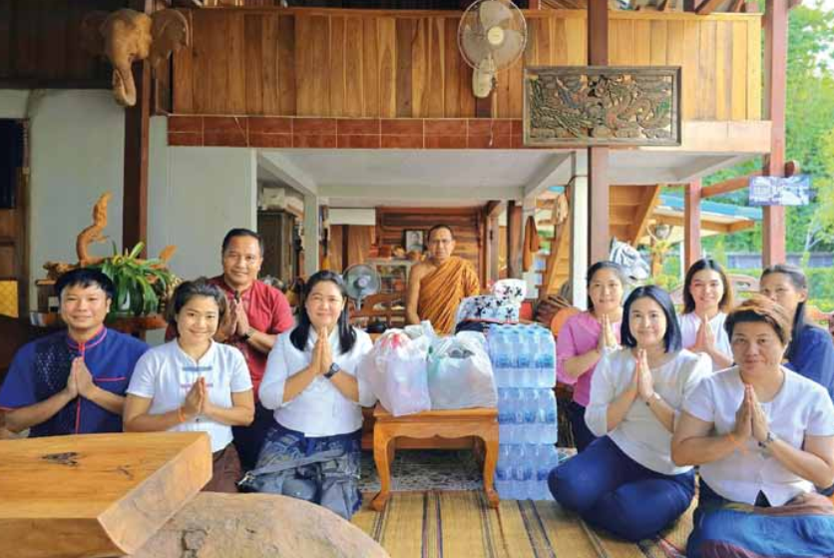
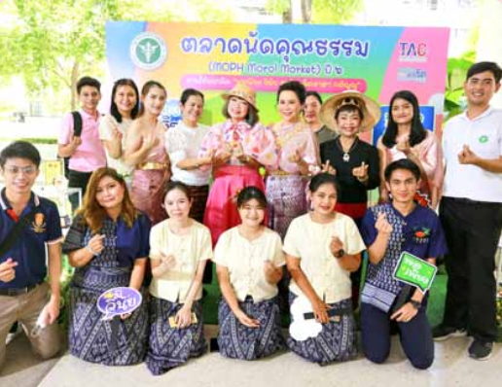
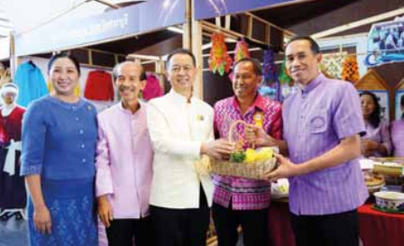
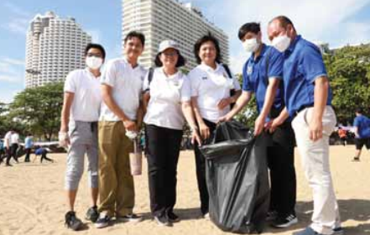
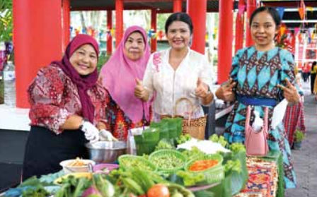
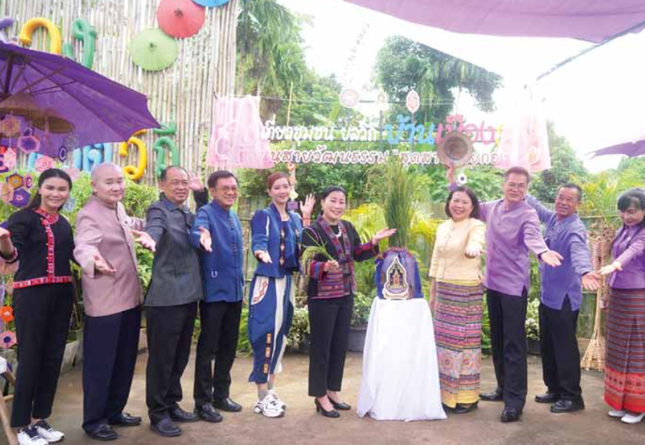
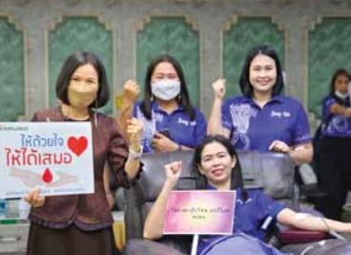
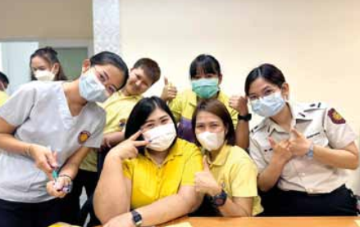
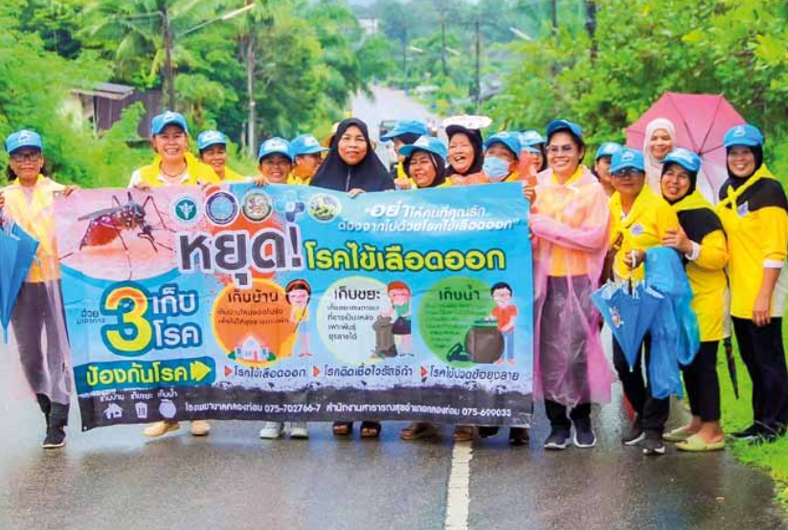
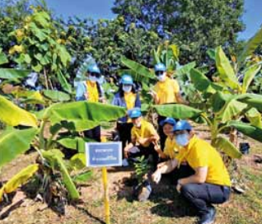
จากความร่วมมือ
มุ่งมั่น ทุ่มเท
ในการขับเคลื่อนงานคุณธรรม
ของทุกภาคส่วน

Slide 6
ตัวชี้วัดหลัก เพิ่มขึ้นทั้ง ๒ ตัวชี้วัด
ตัวชี้วัดที่ ๑
ดัชนีคุณธรรม ๕ ประการ
เป้าหมาย
เพิ่มขึ้นร้อยละ ๑๐ ภายในปี พ.ศ. ๒๕๗๐
(จากปีฐาน พ.ศ. ๒๕๖๕ : ๔.๕๖ คะแนน)
๒๕๖๖
เพิ่มขึ้น ร้อยละ ๓.๙๔
(๔.๗๔ คะแนน)

Slide 7
ตัวชี้วัดที่ ๒
ค่าคะแนน ITA
เป้าหมาย
๒๕๖๖
เพิ่มขึ้นร้อยละ ๕ ภายในปี พ.ศ. ๒๕๗๐
(จากปีฐาน พ.ศ. ๒๕๖๕ : ๘๗.๕๗ คะแนน)
เพิ่มขึ้น ร้อยละ ๒.๙๙
(๙๐.๑๙ คะแนน)

Slide 8
ตัวชี้วัดตามแผนย่อย ๗ ตัวชี้วัด
บรรลุเป้าหมายที่กำหนด ๔ ตัวชี้วัด
จำนวนเครือข่ายมีขีดความสามารถเพิ่มขึ้น
จำนวนเครือข่ายร่วมทำกิจกรรมสาธารณะ
จำนวนหน่วยงานภาครัฐ ผ่านเกณฑ์ ITA
ทุนชีวิตเด็กและเยาวชน
ผลงาน ปี ๒๕๖๖ เป็นฐานคำนวณเป้าหมาย ปี ๒๕๖๗
จำนวนองค์กรที่มีการพัฒนาระบบเครดิตสังคม
จำนวนคนที่ได้รับการพัฒนาทักษะชีวิต
ผลงาน ปี ๒๕๖๖ เพิ่มขึ้น แต่ไม่ถึงเป้าหมายที่กำหนด
ประชากรอายุ 13 ปีขึ้นไป มีกิจกรรมสะท้อนคุณธรรม
(เป้าหมาย เพิ่มขึ้นร้อยละ ๕ ผลสำรวจ เพิ่มขึ้น ร้อยละ ๑)

Slide 9
เครือข่ายคุณธรรม
ชุมชน องค์กร อำเภอ และจังหวัดคุณธรรม
ประจำปีงบประมาณ พ.ศ. ๒๕๖๖
๔๒,๔๓๐ แห่ง
เพิ่มขึ้น ร้อยละ ๘.๕๑ จากเป้าหมาย ร้อยละ ๑๐ ภายในปี พ.ศ. ๒๕๗๐
๒๙,๓๙๐ ชุมชน
๑๒,๑๐๔ องค์กร
๘๙๐ อำเภอ
๗๖ จังหวัด

Slide 10
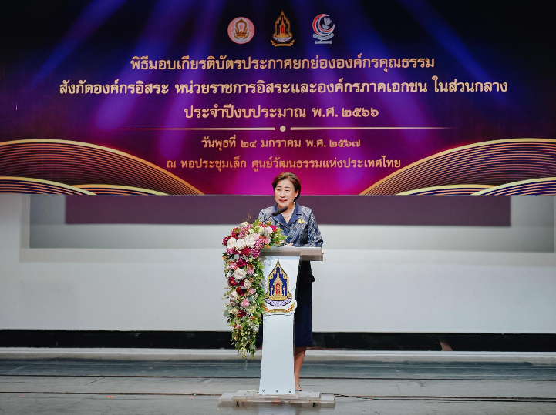
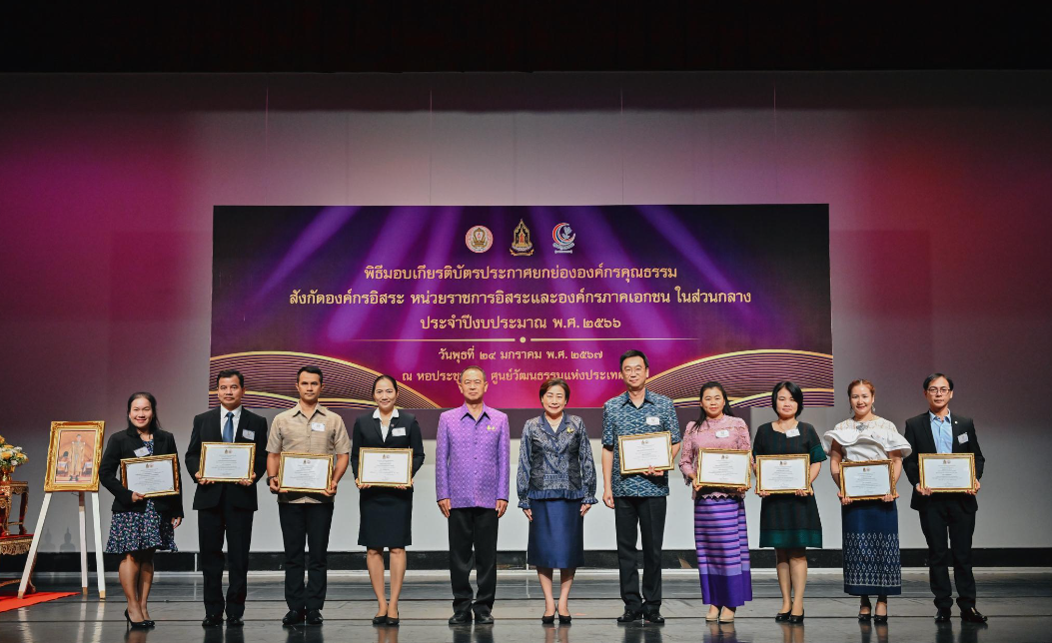
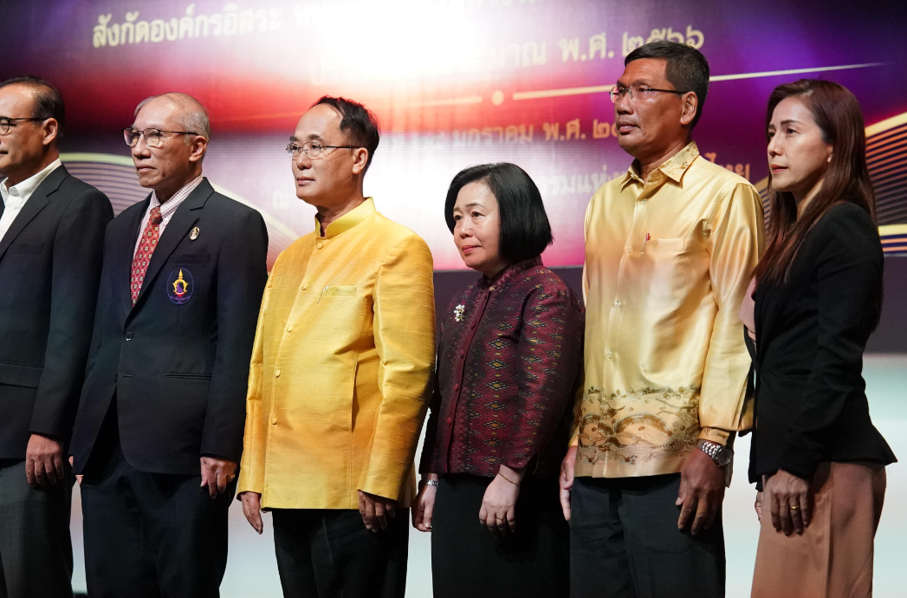
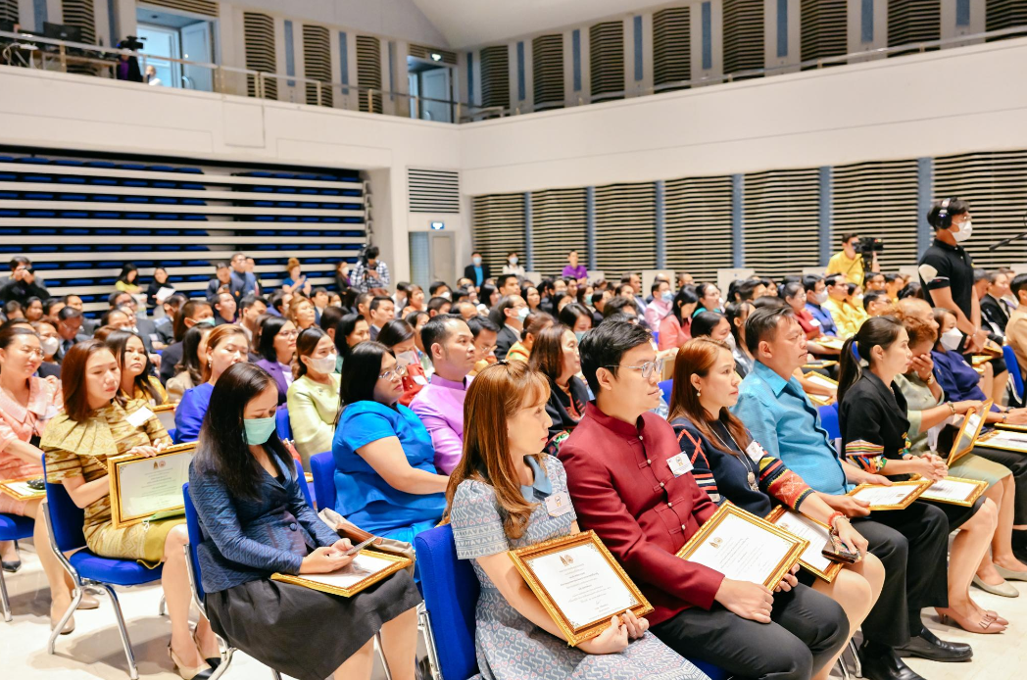
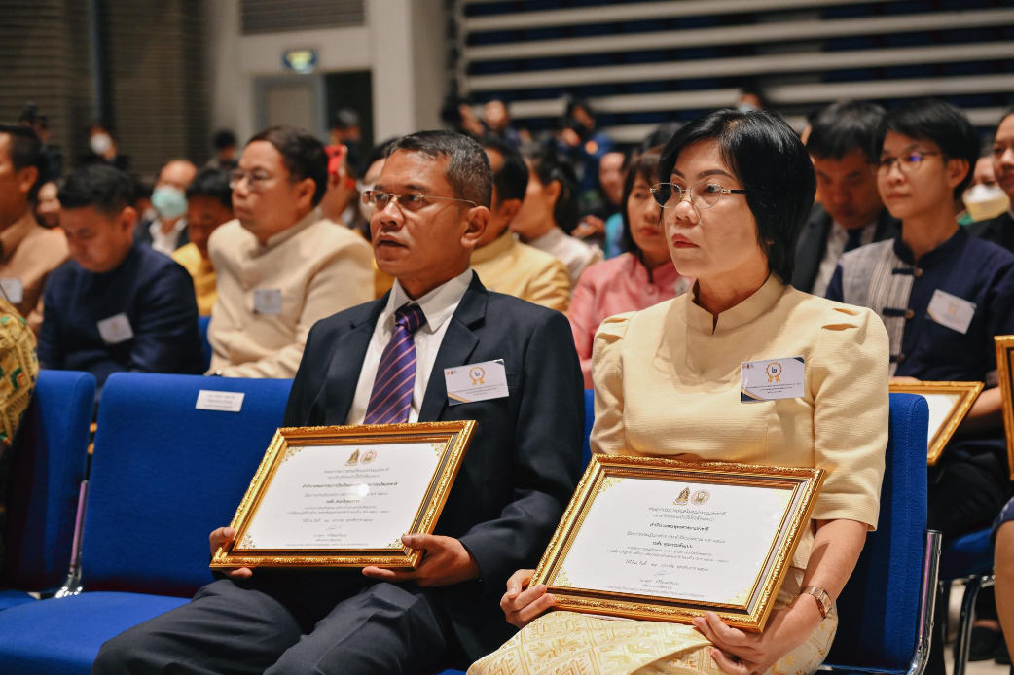
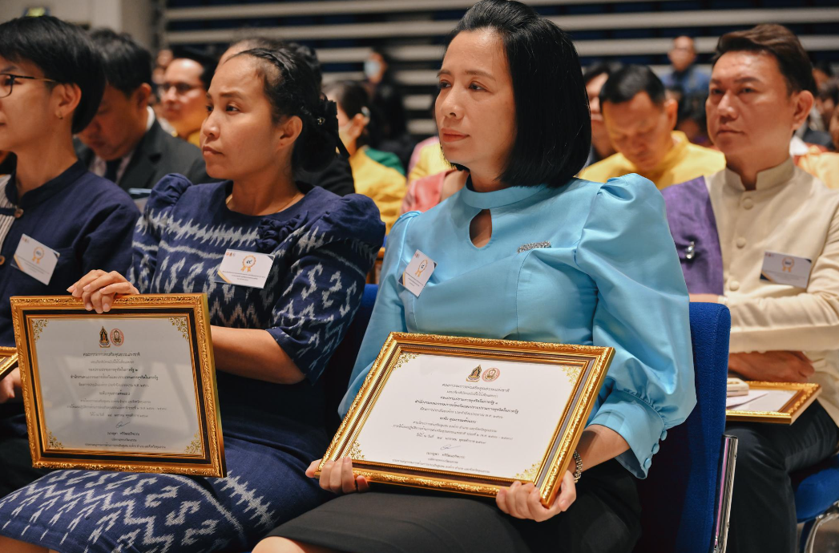
พิธีมอบเกียรติบัตรประกาศยกย่ององค์กรคุณธรรม
สังกัดองค์กรอิสระ หน่วยราชการอิสระและองค์กรภาคเอกชน ในส่วนกลาง
ประจำปีงบประมาณ พ.ศ. ๒๕๖๖
๑๕๓ องค์กร
วันพุธที่ ๒๔ มกราคม ๒๕๖๗ ณ หอประชุมเล็ก ศูนย์วัฒนธรรมแห่งประเทศไทย

Slide 11
แผนปฏิบัติการ
ด้านการส่งเสริมคุณธรรมแห่งชาติ ระยะที่ ๒
(พ.ศ. ๒๕๖๖ – ๒๕๗๐)
ประจำปีงบประมาณ พ.ศ. ๒๕๖๗
“คุณธรรมจับต้องได้”

Slide 12
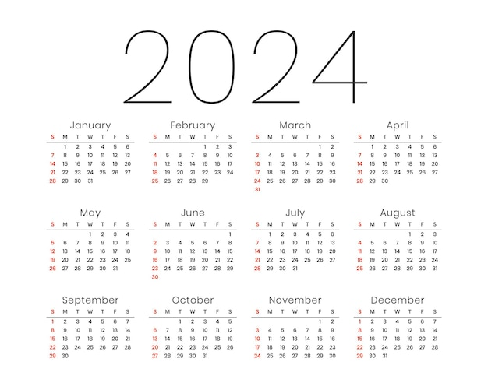
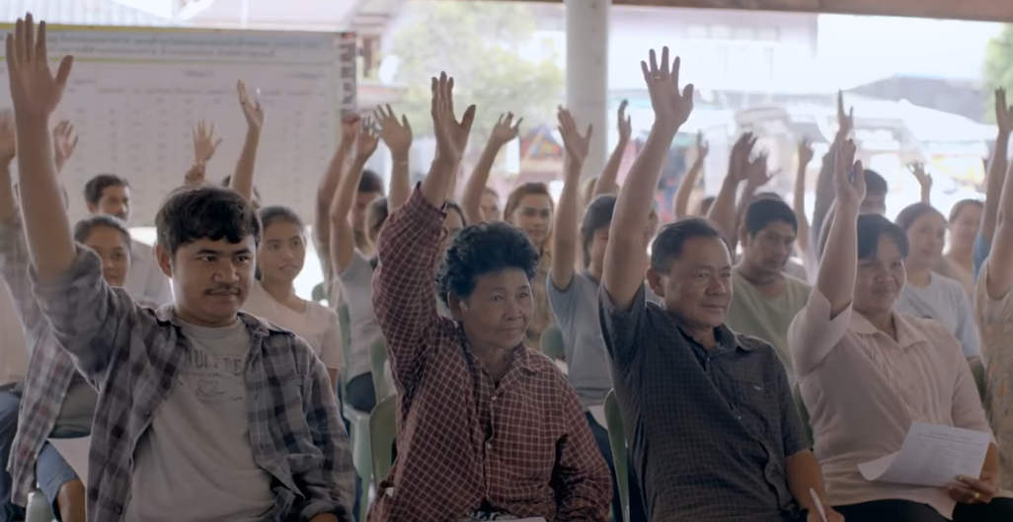
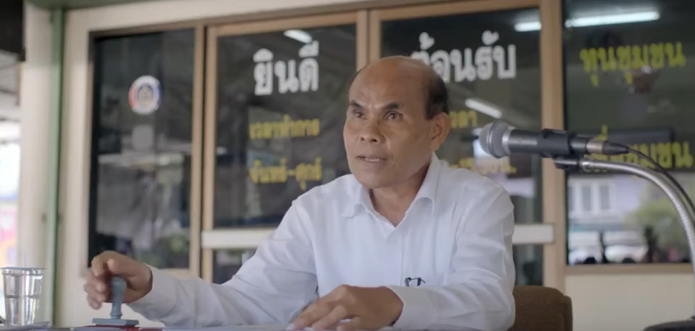
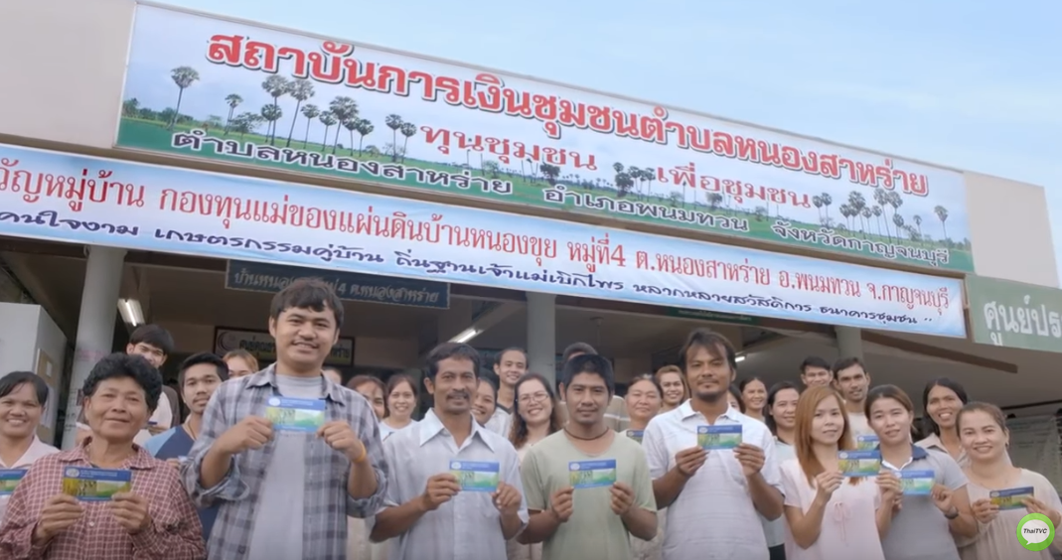
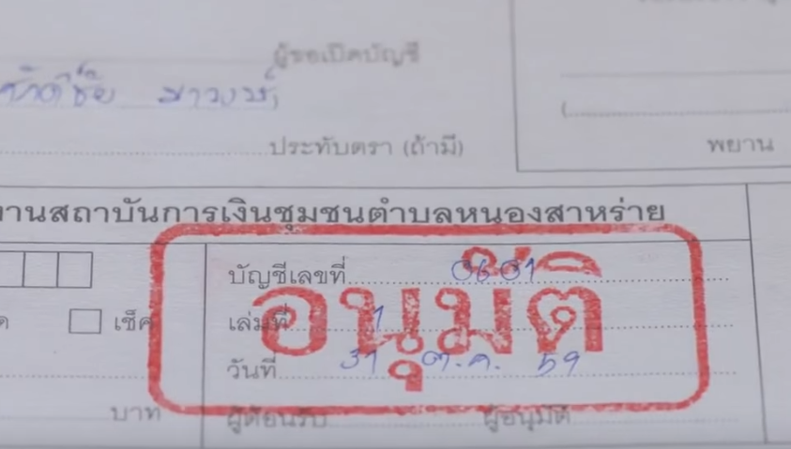
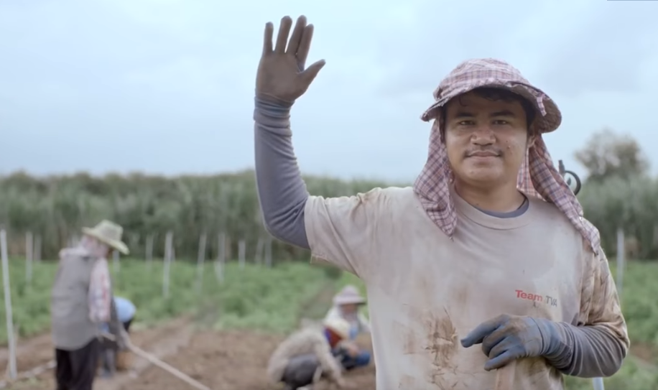
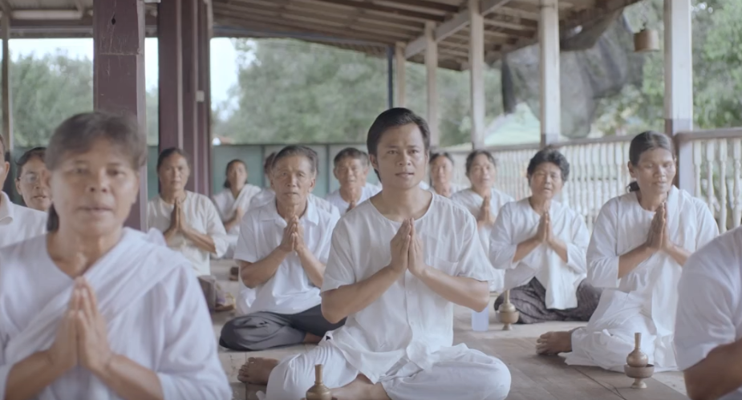
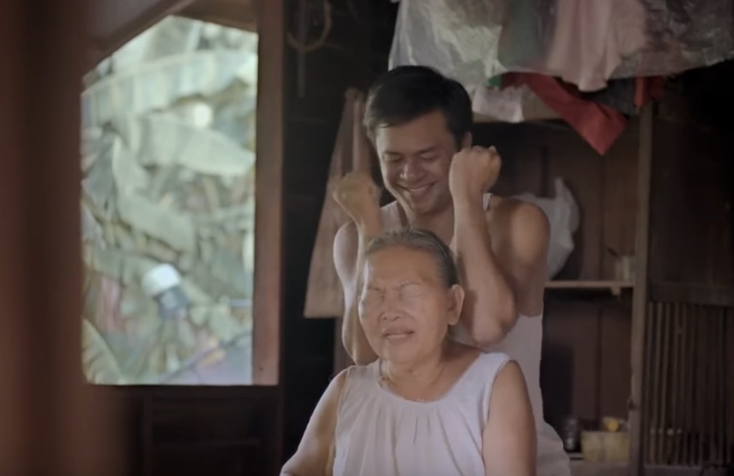
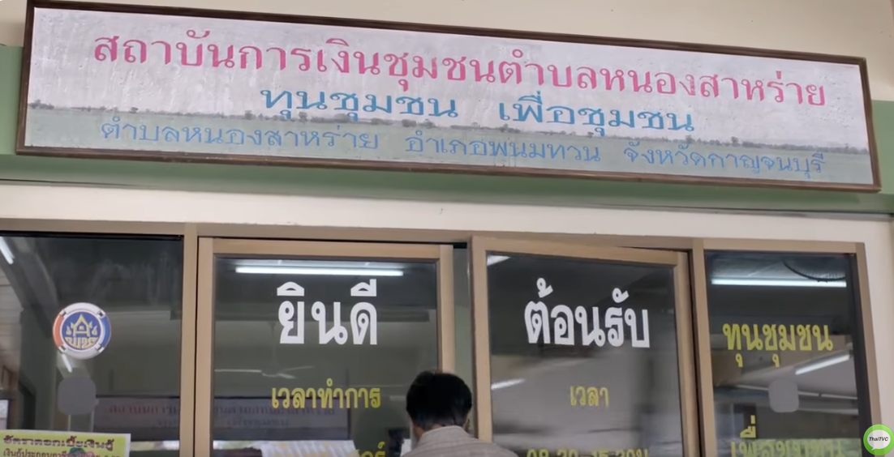
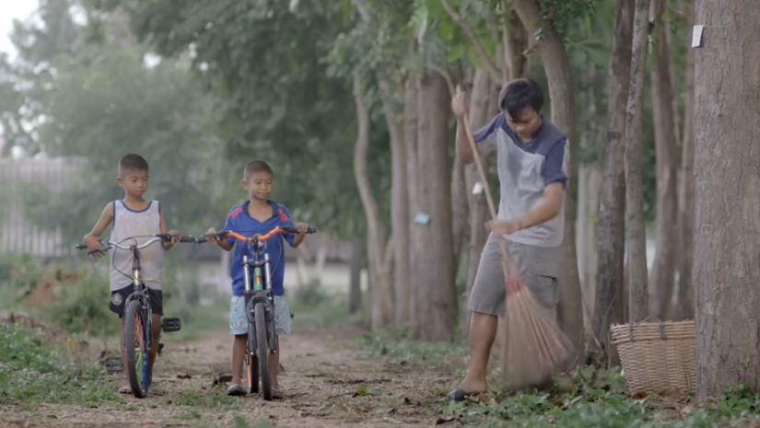
จุดเน้นการดำเนินงาน
การพัฒนาระบบเครดิตทางสังคม (Social Credit)
“ให้คุณค่าต่อการทำความดี ในรูปแบบตัวเงินและไม่มีตัวเงิน”
ธนาคารความดี
ชุมชนหนองสาหร่าย อำเภอพนมทวน จังหวัดกาญจนบุรี

Slide 13
การประชาสัมพันธ์ด้านการส่งเสริมคุณธรรม
ประจำปีงบประมาณ พ.ศ. ๒๕๖๗
คุณธรรมด้านวินัยและสุจริต
ปฏิบัติตามคุณธรรมของการอยู่ร่วมกัน
ตามหลักศาสนาที่ตนนับถือ
การยอมรับและปฏิบัติตาม
บรรทัดฐานทางสังคม
การควบคุมตนเอง
การยอมรับผลการกระทำของตน
การละอายต่อการทำ สิ่งที่ไม่ถูกต้อง
ไม่เอาเปรียบ
การยืนหยัดในความถูกต้อง

Slide 14
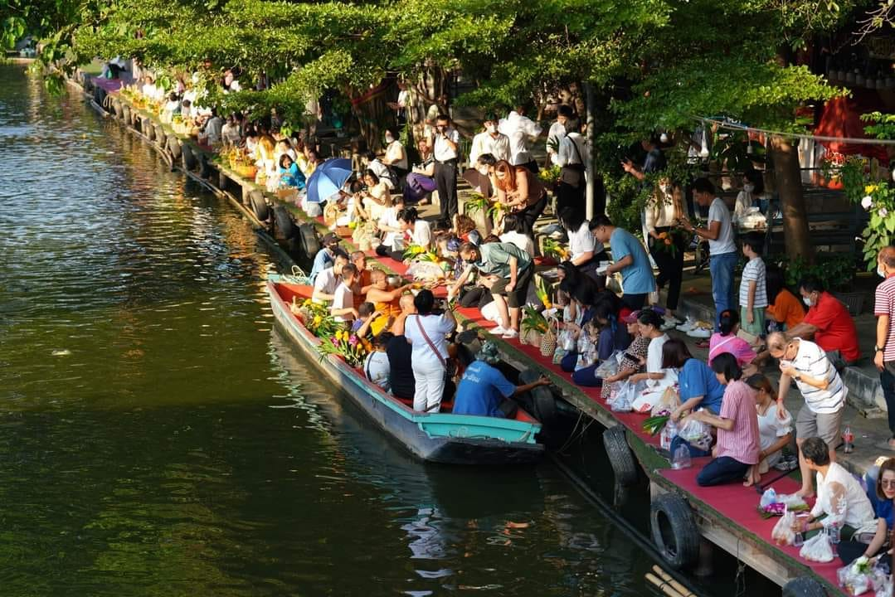
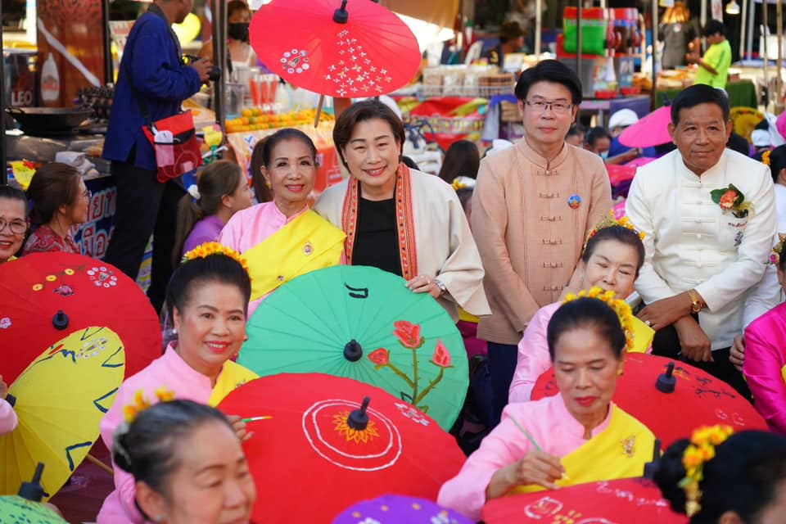
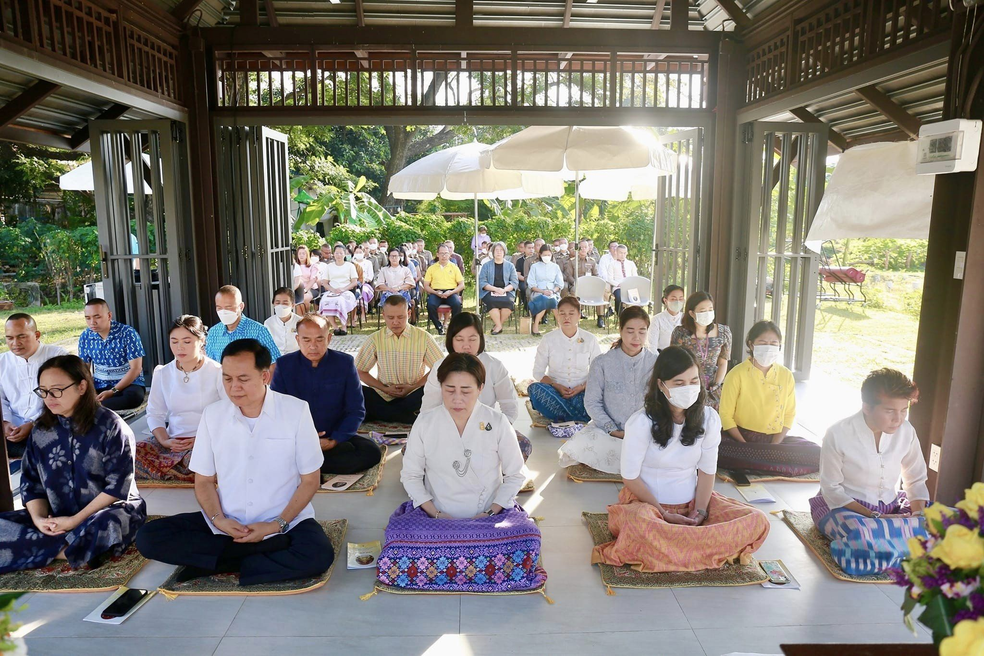
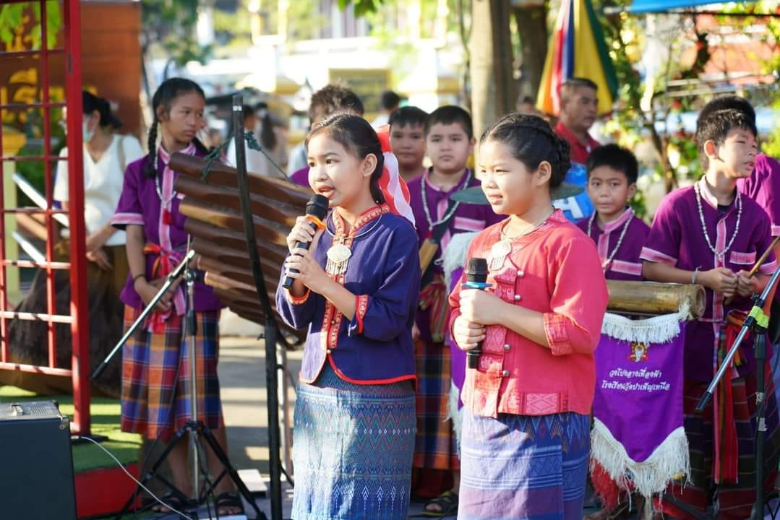
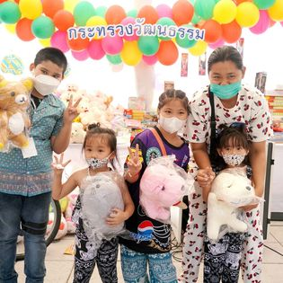
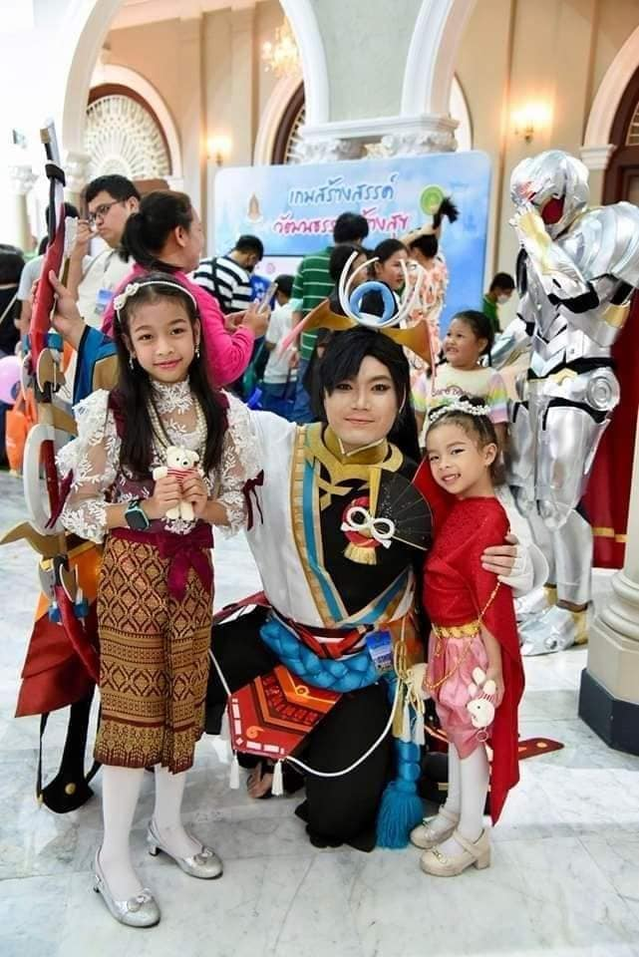
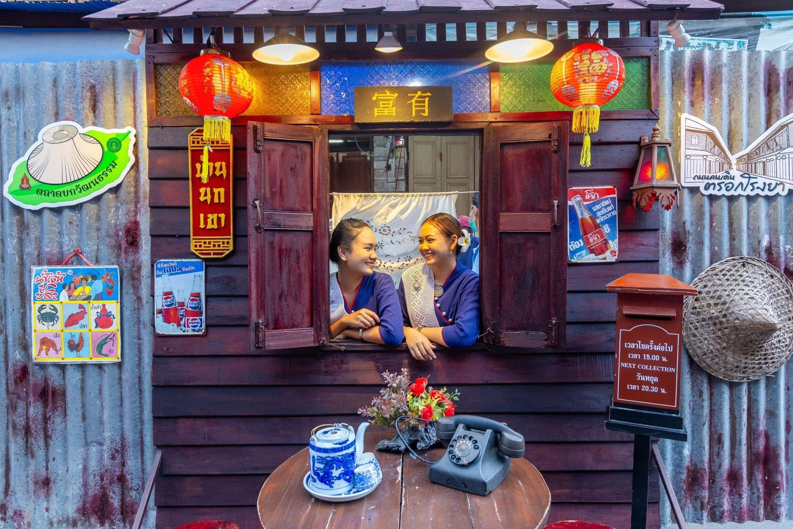
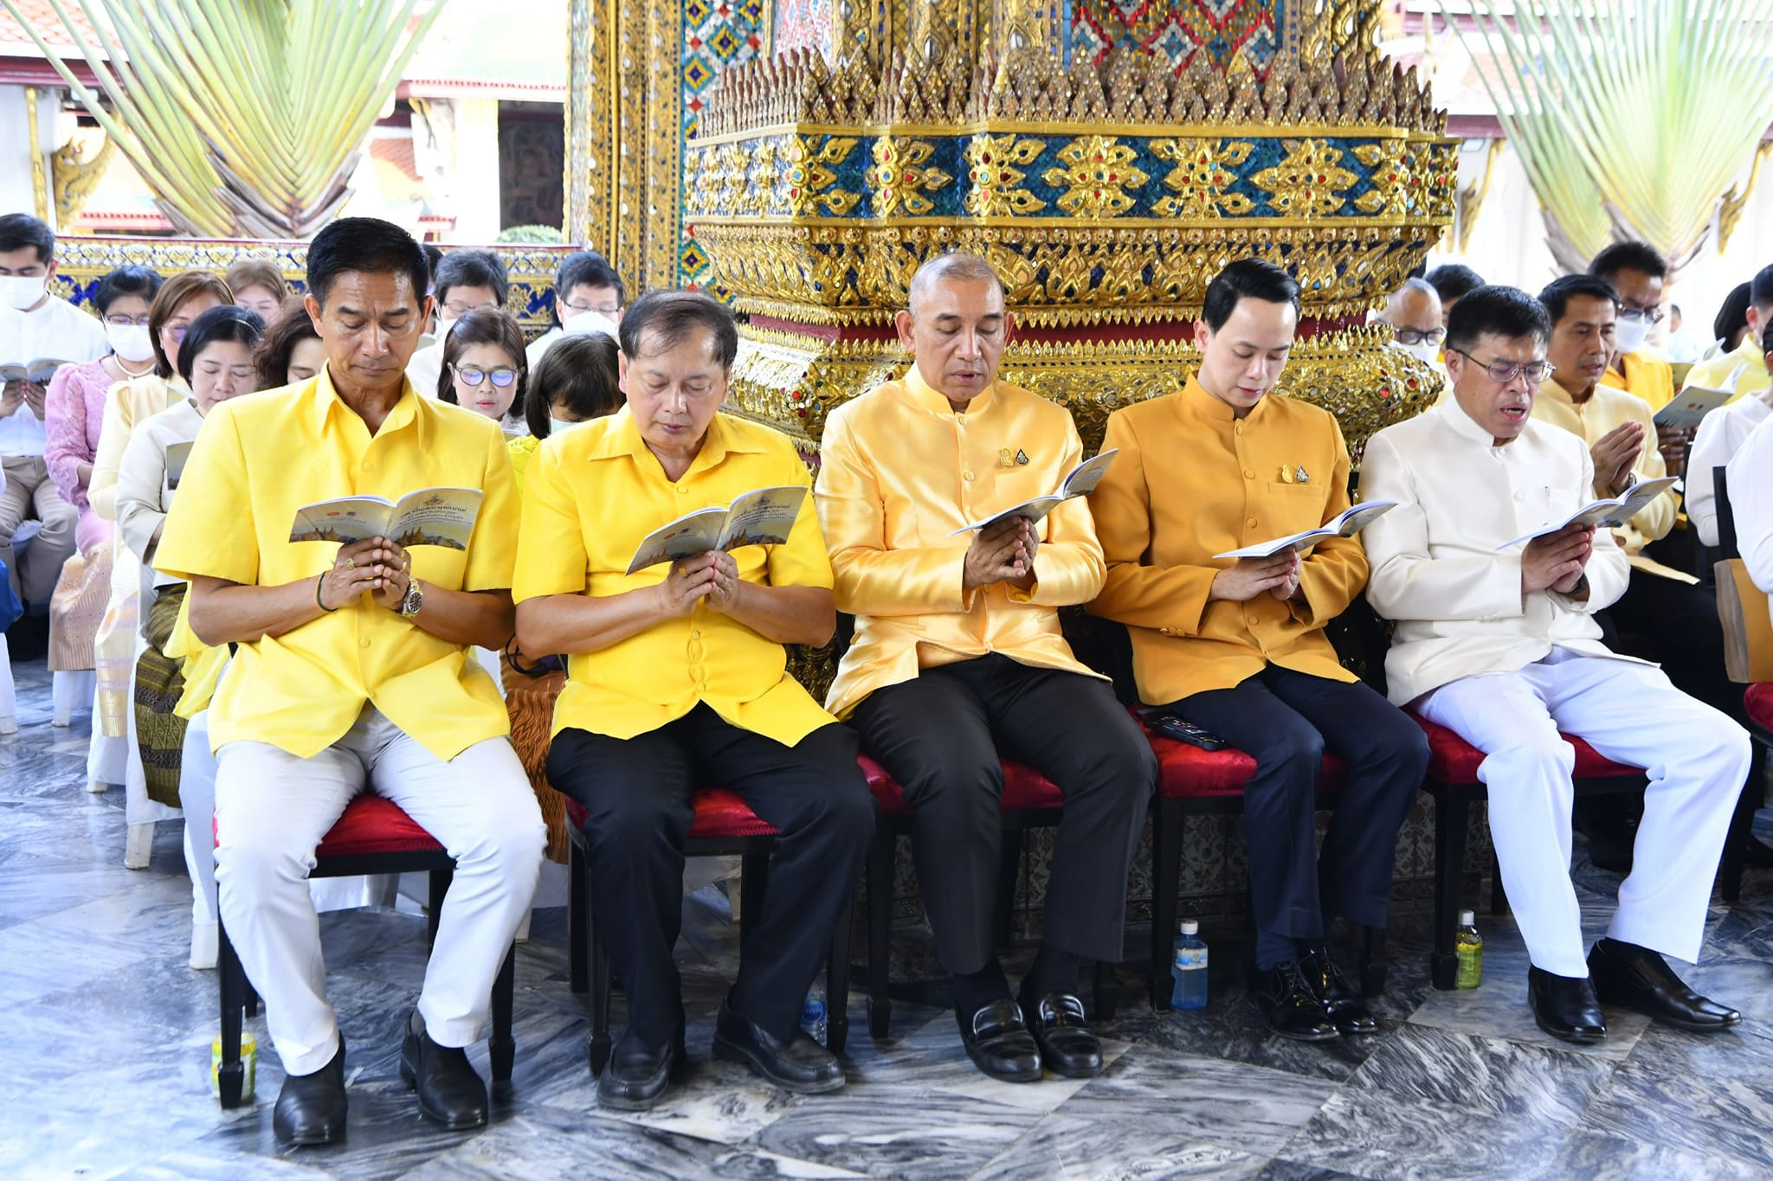
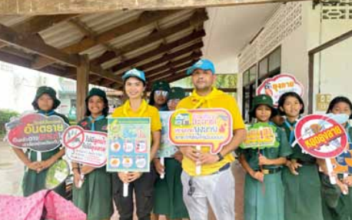
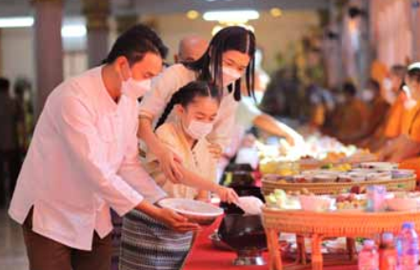
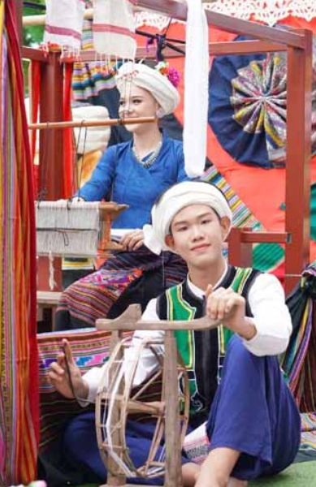
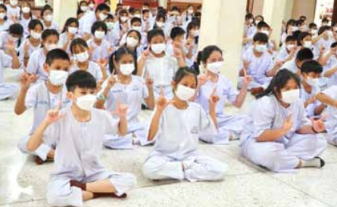
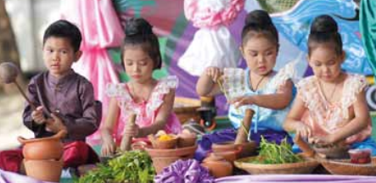
คุณธรรมเป็นคุณค่าหลักนำการพัฒนา
ปลูกฝังค่านิยมและจิตสำนึกที่ดีงาม
จนเป็นวิถีวัฒนธรรม

Slide 15
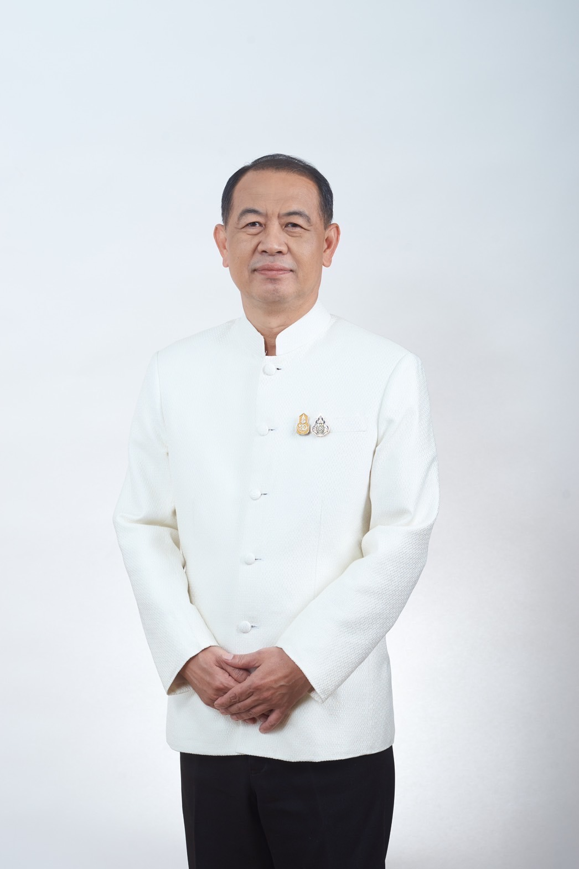
คุณธรรม
คุณทำได้

Slide 16
กรมการศาสนา
กระทรวงวัฒนธรรม
โทร : ๐ ๒๒๐๙ ๓๗๓๓
โทรสาร : ๐ ๒๒๐๒ ๙๖๒๘
email : nmpc.dra@gmail.com
website : www.nmpc.go.th

